Slide 1


ТОП ИЗМЕНЕНИЙ ЗАКОНОДАТЕЛЬСТВА В СФЕРЕ ФАРМАЦЕВТИКИ И ЗДРАВООХРАНЕНИЯ ЗА 2025 ГОД
ЕАЭС
БЕЛАРУСЬ
ГРУЗИЯ
КАЗАХСТАН
Обзор ключевых изменений,
которые определили развитие фармацевтической отрасли

Slide 2
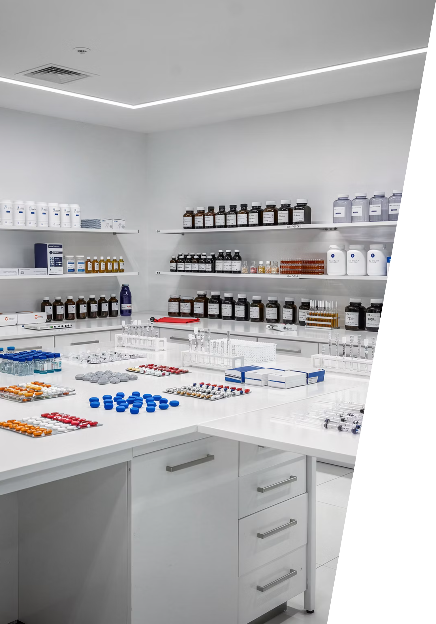

ТОП ИЗМЕНЕНИЙ ЗАКОНОДАТЕЛЬСТВА В СФЕРЕ ФАРМАЦЕВТИКИ И ЗДРАВООХРАНЕНИЯ
Евразийский экономический союз
2025 год
ЕАЭС

Slide 3

ОГЛАВЛЕНИЕ
01
02
03
Переход на регистрацию ЛС по правилам ЕАЭС: общие нововведения
Переход на регистрацию ЛС по правилам ЕАЭС: расширение переходного периода
Продление регистрации мед. изделий по национальным правилам
04
05
06
Изменения в Правилах регистрации и экспертизы ЛС: унификация процедур регистрации
Изменения в Правилах регистрации и экспертизы ЛС: замена РУ и регистрация ЛС с дополнительными компонентами
Концепции развития единых рынков мед. изделий и ЛС ЕАЭС: курс на унификацию
07
08
09
Обновления в сферах GLP, GCP и RWD: введен контроль за соблюдением GLP ЕАЭС
Обновления в сферах GLP, GCP и RWD: изменения в GCP ЕАЭС
Обновления в сферах GLP, GCP и RWD: утверждена рекомендация по использованию данных реальной клинической практики ЕАЭС
10
11
12
Дополнены Правила проведения исследований биологических лексредств ЕАЭС
Новые требования к инструкции по медприменению лексредств и ОХЛП
Изменения в маркировке лексредств и ветпрепаратов в ЕАЭС
13
14
15
Определены правила включения новых видов медизделий в номенклатуру ЕАЭС
Принято Руководство по планированию фармацевтических инспекций
Принято Руководство по фармацевтической разработке ЛС на уровне ЕАЭС

Slide 4



ПЕРЕХОД НА РЕГИСТРАЦИЮ ЛС ПО ПРАВИЛАМ ЕАЭС (1)
Общие нововведения
Решение Совета ЕЭК от 22.05.2025 № 34 (вступило в силу 21.06.2025)
Общее правило
Исключения
Регистрационные досье ЛС, выданные по национальным правилам, действуют до конца срока,
но не позднее 31.12.2025.
При подаче заявления на приведение досье в соответствие с правилами ЕАЭС до 31.12.2025,
действие национального досье продлевается.
Подача заявления
Продление на 3 года
Дополнительно на 2 года
До 31.12.2025
в референтное государство
С даты подачи
в референтном государстве
На период проведения процедуры в государстве признания. Заявление должно быть подано до окончания 3 лет с момента подачи в референтное государство.
Важно!
Если процедура приведения в соответствие завершена в референтном государстве до 31.12.2025,
то регистрация продлевается в государствах признания на срок завершения процедуры, но не позднее 31.12.2027.
01

Slide 5

ПЕРЕХОД НА РЕГИСТРАЦИЮ ЛС ПО ПРАВИЛАМ ЕАЭС (2)
Расширение переходного периода
Решение Совета ЕЭК от 12.09.2025 № 77 (вступило в силу 07.11.2025 и распространяется на правоотношения, возникшие с 01.01.2024).
Документ позволяет распространить указанные выше переходные правила на производителей, которые до 31.12.2025 подали заявления на процедуру внесения изменений, связанных с указанием государств признания, в которых ЛС был ранее зарегистрирован.
«Эти изменения призваны оптимизировать сроки проведения процедуры приведения в соответствие с требованиями ЕАЭС в рамках переходного периода к общему рынку лекарств Союза»
— Министр по техническому регулированию ЕЭК
02

Slide 6
ПРОДЛЕНИЕ РЕГИСТРАЦИИ МЕДИЗДЕЛИЙ ПО НАЦИОНАЛЬНЫМ ПРАВИЛАМ
Протокол от 29.12.2025 "О внесении изменений в Соглашение о единых принципах и правилах обращения медицинских изделий (изделий медицинского назначения и медицинской техники) в рамках Евразийского экономического союза от 23 декабря 2014 года"
Государства ЕАЭС 29 декабря 2025 г. подписали Протокол в части продления переходного периода для завершения национальной регистрации в срок до 31 декабря 2027 г.
Продление переходного периода позволит государствам ЕАЭС оптимизировать систему регистрации для перехода на единую регистрацию медизделий по правилам Союза.
1
Продление сроков регистрации медизделий
регистрация по национальным правилам – до 31.12.2027
перерегистрация медизделий, зарегистрированных по национальным правилам – до 31.12.2028
внесение изменений регдосье медизделий, зарегистрированных по национальным правилам – до 31.12.2028
03

Slide 7



ИЗМЕНЕНИЯ В ПРАВИЛАХ РЕГИСТРАЦИИ И ЭКСПЕРТИЗЫ ЛС (1)
Унификация процедур регистрации
Решение Совета ЕЭК от 26.11.2025 № 93 (вступило в силу 26.12.2025)
Конфиденциальные данные
Защита информации
Введен новый термин, охватывающий персональные данные и данные, не находящиеся в публичном доступе и разглашение которых может повлечь за собой негативные последствия для экономического интереса и конкурентоспособной позиции владельца таких данных
Закреплено право заявителя отмечать конфиденциальную информацию, не подлежащую опубликованию, в проекте заключительного экспертного отчета
Корректировка процедур
Скорректированы положения по проведению экспертизы и оформлению регистрационного досье
Принятые изменения направлены на унификацию процедур регистрации ЛС в ЕАЭС и повышение защиты конфиденциальной информации заявителей.
04

Slide 8





ИЗМЕНЕНИЯ В ПРАВИЛАХ РЕГИСТРАЦИИ И ЭКСПЕРТИЗЫ ЛС (2)
Замена регистрационных удостоверений и регистрация ЛС с дополнительными компонентами
Решение Совета ЕЭК от 22.01.2025 № 12 (вступило в силу 26.03.2025)
Замена удостоверений
Дополнительные компоненты
Выданные р/у с информацией о нескольких лекформах могут быть заменены по обращению заявителя на отдельные удостоверения (возмездно)
Урегулированы подходы к регистрации ЛС с дополнительными компонентами: шприцы, иглы, лопатки и др.
Продукция, относящаяся к медизделиям, но не предназначенная для реализации отдельно, не подлежит обязательной регистрации в качестве медизделия. В составе регистрационного досье лекпрепарата представляются сведения о данной продукции
Продукция, относящаяся к медизделиям и предназначенная для реализации отдельно, должна сопровождаться копией регистрационного удостоверения медизделия, в состав которого она входит
Продукция, не относящаяся к медизделиям, включается в соответствующие разделы регистрационного досье лекпрепарата
05

Slide 9





КОНЦЕПЦИИ РАЗВИТИЯ ЕДИНЫХ РЫНКОВ МЕДИЗДЕЛИЙ И ЛС ЕАЭС: КУРС НА УНИФИКАЦИЮ
Распоряжение Евразийского межправительственного совета от 15.08.2025 № 9
Распоряжение Евразийского межправительственного совета от 15.08.2025 № 10
вступили в силу 29.08.2025
Концепция развития общего рынка медицинских изделий
Концепция развития общего рынка лекарственных средств
Создание устойчиво функционирующего рынка медизделий с едиными правилами обращения.
Формирование единого рынка ЛС, согласованного с международными стандартами ВОЗ, ИЧ, IMDRF.
Взаимное признание
Регистраций, экспертиз и инспекций между странами-членами ЕАЭС
Цифровизация
Единые реестры, электронные досье и интегрированные информационные системы
Инновации
Искусственный интеллект и персонализированная медицина
Снижение нагрузки
Уменьшение административной нагрузки на производителей
06

Slide 10




ОБНОВЛЕНИЯ В СФЕРАХ GLP, GCP И RWD (1)
Введен контроль за соблюдением
Правил надлежащей лабораторной практики (GLP) ЕАЭС
Решение Совета ЕЭК от 01.08.2025 № 60 (вступило в силу 11.10.2025)
Правила фармацевтических инспекций дополнены новым разделом, регламентирующим контроль за соблюдением требований Правил надлежащей лабораторной практики (GLP).
Цель инспекций
Виды проверок
Проверка соответствия доклинических/неклинических исследований требованиям GLP при выявлении фактов, ставящих под сомнение достоверность сведений в регдосье ЛС в отношении проведенных доклинических / неклинических исследований.
Выездные, дистанционные и документарные проверки. Инспекторат определяет объем проверки
Сроки
Уведомление о внеплановой проверке — не позднее чем
за 40 рабочих дней. Отчет готовится в течение 20 рабочих дней
07

Slide 11
ОБНОВЛЕНИЯ В СФЕРАХ GLP, GCP И RWD (2)
Изменения в Правила надлежащей клинической практики ЕАЭС
Решение Совета ЕЭК от 01.08.2025 № 63 (вступит в силу 10.03.2026)
GCP ЕАЭС приведены в соответствие с последней редакцией Руководства по надлежащей клинической практике ICH E6 (R2).
СННР на плацебо
Спонсор не обязан сообщать о серьёзных непредвиденных нежелательных реакциях на плацебо, если не доказана причинно-следственная связь (ранее такие отчёты предоставлялись всегда, без исключений)
Период представления данных по СННР
Уточнен период: с даты получения разрешения на клинические исследования до даты последнего визита последнего субъекта исследования
Электронный формат
Отчет по безопасности подается в электронном виде с возможностью текстового поиска на русском или английском языке
Перевод
Обязательный перевод на русский язык разделов «Краткое изложение» и «Заключение (выводы)»
08

Slide 12


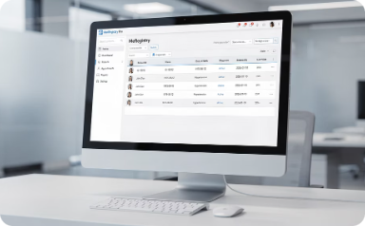



ОБНОВЛЕНИЯ В СФЕРАХ GLP, GCP И RWD (3)
Утверждена рекомендация по использованию данных реальной клинической практики
Рекомендация Коллегии ЕЭК от 10.06.2025 № 15 (вступила в силу 10.07.2025)
Какие источники данных клинической практики можно использовать?
Социальные сети
Исследования
Регистры и базы
Данные из социальных платформ о здоровье пациентов
Данные интервенционных и наблюдательных исследований
Регистры и базы медицинских данных на основе регистров
Опросы пациентов
Искусственный интеллект
Носимые устройства
Данные анкетирования о состоянии здоровья и исходах
Допускается использовать технологии ИИ для сбора данных
Данные устройств, применяемых пациентами в амбулаторных условиях
09

Slide 13
ДОПОЛНЕНЫ ПРАВИЛА ПРОВЕДЕНИЯ ИССЛЕДОВАНИЙ БИОЛОГИЧЕСКИХ ЛЕКСРЕДСТВ ЕАЭС
Решение Совета ЕЭК от 22.01.2025 № 13 (вступило в силу 26.03.2025)
Правила проведения исследований биологических лексредств дополнены новыми главами, посвящёнными соматотерапевтическим лекпрепаратам.
Признаки соматотерапевтических лекпрепаратов:
Состав
Комбинация
Модификация
Содержат жизнеспособные клетки человека аллогенного или аутологичного происхождения, подвергающиеся обработке в ходе производства и предназначенные в том числе для проведения клинических исследований
Находятся или не находятся в комбинации с неклеточными компонентами
Клетки являются генетически модифицированными или не являются генетически модифицированными
Новые требования включают:
Контроль качества препаратов
Для производителей таких препаратов это означает необходимость адаптации производственных процессов и документации к новым требованиям.
Исследование стабильности
Валидацию производственного процесса
Доклинические аспекты разработки
Клинические аспекты разработки
10

Slide 14
НОВЫЕ ТРЕБОВАНИЯ К ИНСТРУКЦИИ ПО МЕДПРИМЕНЕНИЮ ЛЕКСРЕДСТВ И ОХЛП
Решение Совета ЕЭК от 21.02.2025 №18 (вступило в силу 19.04.2025)
С 16.09.2025 инструкции по медприменению ЛС и ОХЛП должны быть приведены в соответствие с новыми требованиями при внесении первых изменений, требующих экспертизы.
01
02
03
Вспомогательные вещества
Общие и специальные требования
Шаблоны
Указания в отношении предупредительной информации о содержании вспомогательных веществ
Общие и специальные требования к ОХЛП отдельных групп лекпрепаратов (вакцины, гомеопатические препараты и др.)
Примеры шаблонов ОХЛП и ЛВ и порядок их заполнения
04
05
Формулировки
Удобочитаемость
Специальные требования по изложению информации в отдельных разделах ОХЛП (формулировки наименований групп нежелательных реакций, указаний по применению препаратов при беременности и лактации и др.)
Указания по обеспечению удобочитаемости информации и ее оценке при пользовательском тестировании
11

Slide 15
ИЗМЕНЕНИЯ В МАРКИРОВКЕ ЛЕКСРЕДСТВ И ВЕТПРЕПАРАТОВ В ЕАЭС
Решение Совета ЕЭК от 15.05.2025 № 32 (вступило в силу 12.11.2025)
Формат дат
Установлены альтернативные форматы указания дат производства и срока годности: ММ ГГГГ, ММ.ГГГГ, ММ/ГГГГ, ММ_ГГГГ или ММ ГГ, ММ.ГГ, ММ/ГГ, ММ_ГГ
Вспомогательные вещества
Обновлен перечень вспомогательных веществ, указываемых на вторичной упаковке ЛС и ветпрепаратов для приема внутрь
Высокотехнологичные ЛС
На упаковке ЛС, содержащих клетки или ткани: «Препарат содержит клетки человеческого (или животного) происхождения» с описанием вида и происхождения. Дополнительно к номеру серии на вторичной упаковке указываются идентификационные коды донаций
Новые предупредительные надписи
Для ЛС с ароматизаторами: «Препарат содержит ароматизатор...», «С ароматом...», «Со вкусом...»
Для аутологичных ЛС: информация, идентифицирующая пациента (ФИО, дата рождения) и пометка «Только для аутологичного применения»
12

Slide 16
ИНЫЕ ИЗМЕНЕНИЯ (1)
Определены правила включения новых видов медизделий в номенклатуру ЕАЭС
Решение Совета ЕЭК от 08.07.2025 № 50 (вступило в силу 24.02.2026)
Документ касается ситуации, когда заявленное медизделие отсутствует в действующей номенклатуре ЕАЭС.
Описание
Документ касается ситуации, когда заявленное медизделие отсутствует в действующей номенклатуре ЕАЭС.
Решение
Если в ходе экспертизы выяснится, что нового вида (марки, модели) медизделия нет в номенклатуре ЕАЭС, то уполномоченный орган референтного государства может начать процедуру включения нового вида медизделия. Процедура возможна только, если к регистрационному досье нет замечаний или они устранены.
13

Slide 17

ИНЫЕ ИЗМЕНЕНИЯ (2)
Принято Руководство по планированию фармацевтических инспекций
Рекомендация Коллегии ЕЭК от 14.10.2025 № 27 (вступила в силу 16.11.2025)
Документ касается ситуации, когда заявленное медизделие отсутствует в действующей номенклатуре ЕАЭС.
Руководство устанавливает:
Подходы к планированию
Рекомендуемые подходы к определению частоты проведения фарминспекций на соответствие требованиям GMP
Параметры инспекций
Объем, периодичность и продолжительность проверок
Постинспекционные действия
Изменение рейтинга риска после получения новой информации о производственной площадке или продукции
Дистанционные инспекции
Допускается применение при проведении инспекций с использованием средств дистанционного взаимодействия
Документ не является обязательным, однако рекомендуется принимать его во внимание при оценке рисков, связанных с планированием фармацевтических инспекций на соответствие требованиям Правил надлежащей производственной практики ЕАЭС.
14

Slide 18

ИНЫЕ ИЗМЕНЕНИЯ (3)
Принято Руководство по фармацевтической разработке ЛС на уровне ЕАЭС
Рекомендация Коллегии ЕЭК от 11.11.2025 № 30 (вступила в силу 14.12.2025)
Раздел 3.2.Р.2
Практическое применение
Содержит указания по составлению раздела 3.2.Р.2 «Фармацевтическая разработка» регистрационного досье ЛС в формате ОТД
Описывает, как заявитель может на практике применить концепции и инструменты фармацевтической разработки (например, проектное поле) в отношении различных лекарственных форм
Проектирование качества
Включает описание принципов проектирования качества ЛС
Документ не является обязательным, однако рекомендуется принимать его во внимание при фармацевтической разработке ЛС.
15

Slide 19

ТОП ИЗМЕНЕНИЙ ЗАКОНОДАТЕЛЬСТВА В СФЕРЕ ФАРМАЦЕВТИКИ И ЗДРАВООХРАНЕНИЯ
БЕЛАРУСЬ
2025 ГОД

Slide 20
ОГЛАВЛЕНИЕ
01
02
03
Продление переходного периода для производства и реализации ЛС после приведения регистрационного досье в соответствие с правилами ЕАЭС
Изменения в регистрации стратегически важных ЛС
Республиканский формуляр и связанные с ним изменения: обновлен Республиканский формуляр ЛС
04
05
06
Республиканский формуляр и связанные с ним изменения: перечень ЛС, не включенных в Республиканский формуляр, дополнен новыми нозологиями
Опубликована брошюра по мониторингу безопасности лекпрепаратов
Нововведения в порядке аттестации, формирования и ведения реестров уполномоченных лиц производителей ЛС
07
08
09
Утвержден новый порядок проведения клинических испытаний медизделий
Изменения в правилах участия незарегистрированных медизделий в госзакупках
Регулирование лабораторной и лучевой диагностики
10
11
12
Новые требования к регистрации ветпрепаратов
Изменения в обращении ветпрепаратов
Правила отпуска и реализации ветпрепаратов
13
14
15
Опубликована новая Надлежащая аптечная практика
Изменения в порядке проведения госзакупок
Создан офис цифровизации здравоохранения

Slide 21
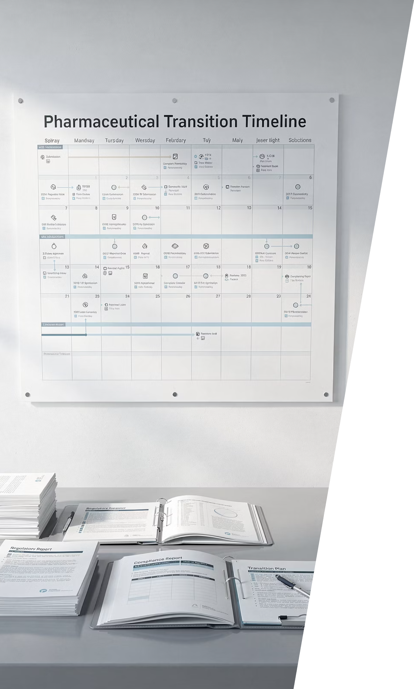
ПРОДЛЕНИЕ ПЕРЕХОДНОГО ПЕРИОДА ДЛЯ ПРОИЗВОДСТВА И РЕАЛИЗАЦИИ ЛС ПОСЛЕ ПРИВЕДЕНИЯ РЕГИСТРАЦИОННОГО ДОСЬЕ В СООТВЕТСТВИЕ С ПРАВИЛАМИ ЕАЭС
Разъяснение Центра экспертиз и испытаний в здравоохранении о переходном периоде для производства и реализации лекпрепаратов после приведения их регистрационных досье в соответствие с требованиями ЕАЭС.
1
Приведение досье
Регистрационное досье приведено в соответствие с требованиями ЕАЭС до 31.12.2025
2
180 дней
Переходный период для производства по национальному удостоверению
3
До окончания срока годности
Лекпрепараты, произведенные в этот период, можно ввозить, реализовывать и применять
Пример: При приведении досье 15.09.2025, производство
по старому удостоверению разрешено до 14.03.2026.
01

Slide 22
ИЗМЕНЕНИЯ В РЕГИСТРАЦИИ СТРАТЕГИЧЕСКИ ВАЖНЫХ ЛЕКПРЕПАРАТОВ
Постановление Минздрава от 24.11.2025 № 198 (вступило в силу 31.12.2025)
Общее правило:
СВЛП являются ЛС, предназначенные для применения:
В условиях военных действий и ЧС
Для медпомощи пострадавшим от ЧС
Для предупреждения ЧС
Профилактики и лечения заболеваний, представляющих опасность для окружающих
Лечения поражений от неблагоприятных факторов
1
Изменен перечень документов регдосье
Расширение перечня СВЛП
Изменен перечень документов, составляющих регдосье СВЛП. Для стандартной и условной процедур исключено требование о предоставлении документов со сведениями о материалах первичной упаковки. Для упрощенного порядка добавлена необходимость предоставления документов производителя, подтверждающих качество одной серии СВЛП.
Добавлены новые позиции: периферические вазодилататоры, лечебное питание и целые группы ЛС
Обновление Инструкции
Обновлена Инструкция о порядке проведения комплекса предварительных работ на подтверждение соответствия СВЛП требованиям безопасности, эффективности и качества. Определен порядок подачи документов в электронном виде. Изменен ряд сроков, например, проведение специализированной экспертизы — с 60 до 30 календарных дней.
02
2

Slide 23







РЕСПУБЛИКАНСКИЙ ФОРМУЛЯР ЛЕКСРЕДСТВ И СВЯЗАННЫЕ ИЗМЕНЕНИЯ (1)
Обновлен Республиканский формуляр лексредств
Республиканский формуляр лексредств – это список лексредств с доказанной эффективностью, допустимой безопасностью, наиболее экономически выгодных при использовании бюджетных средств, выделяемых на здравоохранение. Формуляр пересматривается не реже 1 раза в год и устанавливается Минздравом.
Постановление Минздрава от 22.08.2025 № 90 (вступило в силу 26.09.2025)
Дополнены 11 ЛС
Внесены дополнительные формы, дозировки и фасовки
Включено 9 новых ЛС
Для лечения глаукомы, артериальной гипертензии, онкологических и инфекционных заболеваний
Исключены 50 ЛС
03

Slide 24
РЕСПУБЛИКАНСКИЙ ФОРМУЛЯР ЛЕКСРЕДСТВ И СВЯЗАННЫЕ ИЗМЕНЕНИЯ (2)
Перечень ЛС, не включенных в Республиканский формуляр, дополнен новыми нозологиями
Постановление Минздрава от 12.08.2025 № 75 (вступило в силу 04.09.2025)
Общее правило:
лексредства, не включенные в Республиканский формуляр, закупаются за бюджетные средства, если:
Неэффективность или непереносимость
Лечение заболеваний по перечню
Установлена доказанная неэффективность
или непереносимость ЛС, включенных в Формуляр
ЛС предназначено для лечения заболевания по соответствующему перечню заболеваний
83
125
10
30
Прежнее
Актуальное
Было
Стало
число заболеваний в перечне
число заболеваний в перечне
дней на рассмотрение запроса
дней на рассмотрение запроса
04

Slide 25
ОПУБЛИКОВАНА БРОШЮРА
ПО МОНИТОРИНГУ БЕЗОПАСНОСТИ ЛЕКПРЕПАРАТОВ
Ассоциация международных фармацевтических производителей совместно с экспертами РУП «Центр экспертиз и испытаний в здравоохранении» при поддержке Минздрава разработали брошюру "Мониторинг безопасности лекпрепаратов в вопросах и ответах".
Назначение: для специалистов системы здравоохранения с целью повышения их информированности в отношении практических аспектов фармаконадзора.
Брошюра содержит ответы на вопросы:
Какие данные по безопасности лекпрепарата должны представляться в регуляторные органы?
Каким образом специалисты здравоохранения могут представить информацию?
Как установить причинно-следственную связь между применением лекарственного препарата и нежелательной реакцией?
Другие практические аспекты фармаконадзора
05

Slide 26
НОВОВВЕДЕНИЯ В ПОРЯДКЕ АТТЕСТАЦИИ, ФОРМИРОВАНИЯ И ВЕДЕНИЯ РЕЕСТРОВ УПОЛНОМОЧЕННЫХ ЛИЦ ПРОИЗВОДИТЕЛЕЙ ЛС
Постановление Минздрава от 14.10.2025 № 148 (вступило в силу 29.10.2025)
Документом внесены изменения в Инструкцию о требованиях, предъявляемых к уполномоченным лицам производителей ЛС, и порядке их аттестации.
Автоматизированная система "Аттестация УЛ"
Повторная аттестация при смене места работы при определенных условиях
Аттестация производится с использованием автоматизированной информационной системы "Аттестация УЛ"
При смене места работы необходимо проходить повторную аттестацию с получением свидетельства об аттестации, если на новом месте работы виды работ, указанные в лицензии, отличаются от тех, по которым уполномоченное лицо было аттестовано ранее
Отчет о профессиональной деятельности уполномоченного лица
80% для успешного прохождения теста
Скорректировано содержание отчета о профессиональной деятельности уполномоченного лица
Тестовый контроль знаний считается пройденным, если успешно выполнено не менее 80% заданий (ранее было 70%).
06

Slide 27

УТВЕРЖДЕН НОВЫЙ ПОРЯДОК
ПРОВЕДЕНИЯ КЛИНИЧЕСКИХ ИСПЫТАНИЙ МЕДИЗДЕЛИЙ
Постановление Минздрава от 02.10.2025 № 133 (вступило в силу 14.12.2025)
Что нового?
Уточнен понятийный аппарат, в частности добавлены определения "мониторинг", "комитет по медицинской этике", исключено определение "дизайн клинического испытания«.
Документом утверждена новая Инструкция о порядке проведения клинических испытаний медизделий в рамках проведения комплекса предварительных технических работ, предшествующих госрегистрации (перерегистрации) медизделий, внесению изменений в действующие регдосье.
Закреплена обязанность всех лиц, участвующих в проведении клинических испытаний, принимать обоснованные меры предосторожности по сохранению анонимности испытуемых и конфиденциальности информации.
Внесены изменения в состав сведений, входящих в программу клинического испытания.
Установлен перечень требований, предъявляемых к исследовательским центрам, на базе которых проводятся клинические испытания.
07

Slide 28

ИЗМЕНЕНИЕ ПРАВИЛ УЧАСТИЯ НЕЗАРЕГИСТРИРОВАННЫХ МЕДИЗДЕЛИЙ В ГОСЗАКУПКАХ
Постановление Минздрава от 02.10.2025 № 135 (вступило в силу 31.10.2025)
Документом установлено, что для медицинских изделий с маркировкой RUO (Research Use Only), предназначенных в стране производителя для научных исследований, для участия в госзакупках не требуется предоставлять:
Копию регистрационного удостоверения
Для медизделий, зарегистрированных в Российской Федерации
Сертификацию США/ЕС
Копии документов о сертификации ИМН, медтехники и/или документов, разрешающих обращение в США и/или в государствах-членах ЕС
Копии сертификата на экспорт медпродукции и сертификата о регистрации медизделия
Для медизделий, зарегистрированных в КНР
08

Slide 29
РЕГУЛИРОВАНИЕ ЛАБОРАТОРНОЙ И ЛУЧЕВОЙ ДИАГНОСТИКИ
Лучевая диагностика
Лабораторная диагностика
Постановление Минздрава от 28.01.2025 № 13
(вступило в силу 09.06.2025)
Постановление Минздрава от 28.01.2025 № 14
(вступило в силу 06.06.2025)
Постановление Минздрава от 29.07.2025 № 65 (вступило в силу 15.11.2025)
Установлены нормы времени на проведение рентгенологических исследований, исследований рентгеновской компьютерной томографии (КТ) и магнитно-резонансной томографии (МРТ).
Введено 237 предельных максимальных тарифов на платные медицинские услуги по лабораторной диагностике. Установлены нормы времени и расхода материалов на платные медицинские услуги.
За одну условную единицу времени принято время исследования протяженностью 10 минут. Время исследования включает подготовку к исследованию, его проведение и оформление медицинских документов.
10
237
0,62
4
Минут
Тарифов
Руб.
Минуты
Условная единица времени для лучевой диагностики
Предельных максимальных на лабораторную диагностику
Максимальный тариф за взятие капиллярной крови
Норма времени на взятие капиллярной крови
09

Slide 30


НОВЫЕ ТРЕБОВАНИЯ
К РЕГИСТРАЦИИ ВЕТПРЕПАРАТОВ
Постановление Минсельхозпрода от 10.03.2025 № 23
(вступило в силу 06.04.2025)
Утверждены новые требования к формированию регдосье ветпрепарата для первичной регистрации, внесения изменений и подтверждения регистрации
Перечень включает:
проект акта,
документы о производителе,
макеты упаковки и инструкции,
данные о клинических и доклинических исследованиях
Утверждены новые формы экспертных заключений для госрегистрации ветеринарных ЛС, кормовых добавок и дезинфицирующих средств
Важно: Новые требования не распространяются на досье, поданные до вступления в силу постановления.
10

Slide 31

ИЗМЕНЕНИЯ В ОБРАЩЕНИИ ВЕТПРЕПАРАТОВ
Постановление Минсельхозпрода от 04.06.2025 № 48 (вступило в силу 19.07.2025)
Документом утверждены новые Ветеринарно-санитарные правила обращения ветпрепаратов в Республике Беларусь.
Ключевые изменения:
Запрет на профилактическое применение
Зарезервированные препараты
Запрещено применение антибактериальных ветпрепаратов с профилактической целью и с целью стимулирования роста и продуктивности сельскохозяйственных животных
Запрещено применять для лечения продуктивных животных ветпрепараты, включенные в перечень антимикробных препаратов, зарезервированных для лечения болезней человека
Правила хранения
Соблюдение правил ЕАЭС
Установлены правила хранения ветпрепаратов, требующих специальных условий хранения (с истекшим сроком годности, представляющих угрозу безопасности)
Производители ветпрепаратов осуществляют их хранение, перемещение, отпуск и реализацию в соответствии с требованиями ЕАЭС
11

Slide 32

ПРАВИЛА ОТПУСКА И РЕАЛИЗАЦИИ ВЕТПРЕПАРАТОВ
Постановление Минсельхозпрода от 29.09.2025 № 92
(основные положения вступили в силу 21.11.2025)
Документом утвержден ряд важнейших правил отпуска и реализации ветеринарных ЛП:
Перечень ветеринарных ЛП, отпускаемых и реализуемых по рецептам специалистов в области ветеринарии
Правила надлежащей аптечной практики
Инструкция о порядке выписки рецептов на изготовление ветеринарных ЛП в ветеринарных аптеках, их отпуска и реализации
12

Slide 33




ОПУБЛИКОВАНА НОВАЯ НАДЛЕЖАЩАЯ АПТЕЧНАЯ ПРАКТИКА
Постановление Минздрава от 06.10.2025 № 138 (вступило в силу 13.12.2025)
Упрощение требований к оборудованию
Упрощение информационного стенда
Исключено требование об обязательном наличии не менее 2 холодильников для хранения ЛС
Например, исключена обязанность размещать копию лицензии, правила ЗОЖ и т.д.
Размещение аптек
Срок хранения изготовленных ЛС
Сохранено правило о не более 1 аптеки в радиусе 500 м, кроме организаций здравоохранения и торговых центров
Установлен срок хранения изготовленных в аптеке ЛС – 5 дней
НАП устанавливает правила по аптечному изготовлению, контролю качества, контролю за сроками годности, упаковке и маркировке, условиям хранения, фармацевтическому консультированию, реализации, отпуску лекарственных средств.
Одновременно признаны утратившими силу ранее действовавшая НАП, а также ряд иных актов, включая Инструкцию о порядке выписывания рецепта врача и создания электронных рецептов врача.
13

Slide 34


ИЗМЕНЕНИЯ В ПОРЯДКЕ ПРОВЕДЕНИЯ ГОСЗАКУПОК
Постановление Правительства от 08.05.2025 № 252 (вступило в силу 10.08.2025)
Постановление МАРТ от 07.10.2025 № 65 (вступило в силу 29.11.2025)
Обязательный электронный формат для закупок из одного источника в случаях:
признания процедуры госзакупки несостоявшейся (п. 7 приложения к Закону о госзакупках)
приобретения товаров/работ/услуг, ориентированная стоимость годовой потребности в которых составляет
от 50 до 500 БВ (п. 9 приложения)
0,1%
50
БВ
от суммы договора
(но не более 1 БВ)
Плата не взимается, если
сумма закупки не превышает
Плата
оператору
Было: 5 поставщиков
Стало: 3 поставщика
Изучение
конъюнктуры
рынка
Количество потенциальных поставщиков, которым необходимо направить заявки
Сокращено количество обязательных запросов
Новый способ изучения конъюнктуры рынка: Получение информации от потенциальных поставщиков без направления заявок о предоставлении информации (например, путем получения рассылки на электронную почту).
14

Slide 35





СОЗДАН ОФИС ЦИФРОВИЗАЦИИ ЗДРАВООХРАНЕНИЯ
Приказ Минздрава от 22.10.2025 № 1241 (вступил в силу 22.10.2025)
ГУ «Республиканский научно-практический центр медицинских технологий, информатизации, управления и экономики здравоохранения» определено офисом цифровизации.
Завершено создание единого центра, который будет обеспечивать:
реализацию цифровых инициатив в системе здравоохранения, включая внедрение отраслевых IT-решений,
координацию таких проектов,
сопровождение и развитие государственных медицинских информационных систем.
Нормативная работа
Разработка ПО
Поддержка информационных систем
Подготовка предложений по НПА, стратегиям и планам цифрового развития
Разработка ТЗ, создание и сопровождение государственных цифровых платформ и информационных систем
Доработка и поддержка медицинских информационных систем
Приемка проектов
Заказчик программ
Участие в приемке результатов цифровых проектов
Офис цифровизации будет выступать заказчиком программ цифровизации по решению Минздрава
15

Slide 36



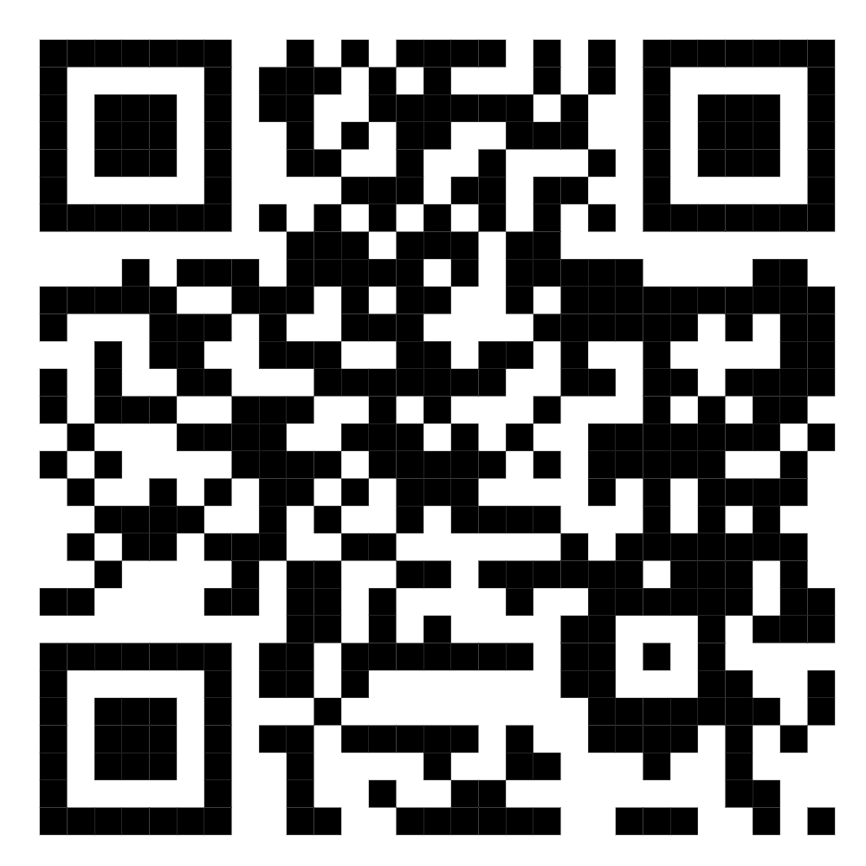

Сергей Сущеня
Денис Валюкевич
Руководитель направления Life Science
Старший юрист направления Life Science
+375 (29) 377-69-38
+375 (25) 704-84-41
s.sushchenua@revera.legal
@REVERA_lifescience
d.valukevich@revera.legal
info@revera.legal

Slide 37

ТОП ИЗМЕНЕНИЙ ЗАКОНОДАТЕЛЬСТВА В СФЕРЕ ФАРМАЦЕВТИКИ
И ЗДРАВООХРАНЕНИЯ
ГРУЗИЯ
2025 ГОД

Slide 38
ОГЛАВЛЕНИЕ
01
02
Контроль за оборотом отдельных ЛС
Расширение перечня контролируемых веществ
03
04
Приведение системы фармрегулирования в соответствие с международными стандартами качества
Обновлен перечень ЛС, в отношении которых установлены референтные цены

Slide 39
КОНТРОЛЬ ЗА ОБОРОТОМ ОТДЕЛЬНЫХ ЛС
С 1 октября 2025 года правительство Грузии внедрило централизованное управление оптовой торговлей определенными фармацевтическими препаратами, в частности психотропными лекарственными средствами.
Государственный надзор
Ограничение импорта психотропных веществ частными компаниями
Усиление контроля за оборотом контролируемых веществ и предотвращение их неправомерного использования и нелегального оборота.
Ввоз и вывоз препаратов особого контроля — исключительно для юридических лиц с лицензией. Импорт наркотических и психотропных веществ допускается только для государственных или подконтрольных государству организаций.
01

Slide 40

РАСШИРЕНИЕ ПЕРЕЧНЯ КОНТРОЛИРУЕМЫХ ВЕЩЕСТВ
Поправки в Закон «О наркотических средствах, психотропных веществах,
прекурсорах и наркологической помощи»
В Парламенте Грузии инициирован законопроект о внесении новых веществ в официальный список наркотических средств, психотропных веществ и прекурсоров.
После принятия законопроекта в трех чтениях и вступления их в силу в Грузии будет строго запрещен оборот таких наркотических веществ, как дипентилон, производных альфа-ПВП, этонитазепин, протонитазен, бутонитазен и др.
Эти препараты пополнят список из 271 наркотического вещества, уже запрещенного в стране. При этом запрет будет распространяться на любые дозы вещества.
02

Slide 41



ПРИВЕДЕНИЕ СИСТЕМЫ ФАРМРЕГУЛИРОВАНИЯ
В СООТВЕТСТВИЕ С МЕЖДУНАРОДНЫМИ СТАНДАРТАМИ КАЧЕСТВА
Правительственная программа экономических реформ на 2025–2027 годы
В рамках Правительственной программы экономических реформ на 2025–2027 годы Грузия взяла курс на приведение фармацевтического регулирования в соответствие с международными стандартами.
GMP
GDP
Лабораторные мощности
Надлежащая производственная практика — ключевой ориентир для совершенствования национального контроля качества производства лекарств.
Надлежащая практика дистрибуции — стандарт для регулирования оборота фармацевтической продукции на всех этапах цепочки поставок.
Совершенствование инфраструктуры для лабораторных испытаний в целях обеспечения соответствия международно признанным требованиям качества.
03

Slide 42

ОБНОВЛЕН ПЕРЕЧЕНЬ ЛС, В ОТНОШЕНИИ КОТОРЫХ УСТАНОВЛЕНЫ РЕФЕРЕНТНЫЕ ЦЕНЫ
Министр здравоохранения Грузии обновил официальный перечень референтных цен на фармацевтическую продукцию, внеся изменения в Приказ №2/н от 2023 года.
В частности, в список были добавлены сотни ЛС. Например, ацикловир, аклидиния бромид, агомелатин и др.
Напомним, что механизм референтного ценообразования предотвращает продажу лекарств выше законодательно установленной цены и является частью политики по повышению доступности лекарств и усилению контроля на фармацевтическом рынке.
04

Slide 43


Мелано Сванидзе
Оксана Яшагян
Ведущий юрист
Georgia@Revera.Legal
Юрист
Georgia@Revera.Legal
@REVERA_lifescience

Slide 44

ТОП ИЗМЕНЕНИЙ ЗАКОНОДАТЕЛЬСТВА В СФЕРЕ ФАРМАЦЕВТИКИ И ЗДРАВООХРАНЕНИЯ
КАЗАХСТАН
2025 ГОД

Slide 45
ОГЛАВЛЕНИЕ
01
02
03
Изменения в регистрации ЛС
Утверждены предельные цены производителя на ЛС для розничной и оптовой реализации
Изменения в порядке обеспечения населения ЛС
04
05
06
Внесены изменения в правила закупки ЛС и мед.изделий
Ускорение регистрации ЛС и развитие инвестиционного климата
Увеличен объём неснижаемого запаса бесплатных лекарств

Slide 46

01
ИЗМЕНЕНИЯ В РЕГИСТРАЦИИ ЛС
Приказ Министра здравоохранения Республики Казахстан от 18.11.2025 № 146 (вступил в силу 01.12.2025)
Сохраняются действующие подходы к регистрации ЛС
При первичной регистрации импортных ЛС срок устанавливается на 5 лет. При государственной регистрации отечественных ЛС, а также мед.изделий выдаётся бессрочное регистрационное удостоверение. Аналогичное правило применяется при перерегистрации ЛС.
Регистрация стратегически важных ЛС (СВЛС)
На выданные в отношении СВЛС рег.удостоверения не распространяются требования о приведении их в соответствие с правилами ЕАЭС до 31.12.2025, кроме добровольного приведения досье в соответствие.
Государственный реестр ЛС и медизделий
Информация в реестр вносится не только по итогам регистрации или перерегистрации ЛС, но и при продлении действия рег.удостоверения на ЛС

Slide 47
УТВЕРЖДЕНЫ ПРЕДЕЛЬНЫЕ ЦЕНЫ ПРОИЗВОДИТЕЛЯ НА ЛС
ДЛЯ РОЗНИЧНОЙ И ОПТОВОЙ РЕАЛИЗАЦИИ
Приказ Министра здравоохранения Республики Казахстан от 18 июля 2025 года № 470 (вступил в силу 08.08.2025)
Документом пересмотрены предельные цены в оптово-розничном сегменте.
Так, препараты, завезённые до вступления в силу новых норм, временно реализуются по старым ценам. После реализации остатков все лекарства будут отпускаться по обновлённым, сниженным ценам.
Министерство здравоохранения усилило контроль за соблюдением утверждённой ценовой политики. Проводятся плановые и внеплановые проверки аптечных сетей, а аптекам предоставлен переходный период для адаптации.
Особое внимание уделяется дешёвому сегменту фармацевтического рынка.
По просьбе отечественных производителей рассматривается возможность дерегулирования цен на препараты с ценой менее одного МРП
с 10 января 2026 года (на 2025 год - 3 932 тенге).
«Наша цель — снизить стоимость лекарств, не допустив вымывания препаратов низкого ценового сегмента и не ослабив поддержку отечественных производителей»
Министр здравоохранения РК
02

Slide 48
ИЗМЕНЕНИЯ В ПОРЯДКЕ ОБЕСПЕЧЕНИЯ НАСЕЛЕНИЯ ЛС
Обновление перечня ЛС
у Единого дистрибьютора
Утверждение новых предельных цен на ЛС и мед. изделия
1
С 12 сентября 2025 года вступили в силу изменения в перечне препаратов, закупаемых у Единого дистрибьютора.
1. Исключены следующие препараты: доксазозин, симвастатин (разные дозировки), гидрокортизон (мазь), галотан (для наркоза), трамадол, парацетамол (раствор), и др.
2. Добавлены новые препараты: гуселькумаб (для подкожных инъекций), ондансетрон (в таблетках 4 мг и 8 мг) и др.
Напомним, что Единый дистрибьютор РК — это ТОО «СК-Фармация», выступающее единым оператором по закупу и поставке лекарств и медизделий в рамках гарантированного объема бесплатной медицинской помощи (ГОБМП) и ОСМС.
С 15 сентября 2025 года начали действовать новые предельные цены на ЛС и мед. изделия.
Новое ценообразование охватывает лекарства, входящие в:
1. гарантированный объём бесплатной медицинской помощи (ГОБМП),
2. систему обязательного социального медицинского страхования (ОСМС).
Ожидается, что данные меры повысят доступность медикаментов и оптимизируют расходы в системе здравоохранения.
Принятые изменения направлены на повышение доступности ЛС для населения.
Ключевая задача - обеспечить эффективную реализацию на практике:
наличие препаратов в аптеках и реальное снижение финансовой нагрузки на пациентов.
03
2

Slide 49
ВНЕСЕНЫ ИЗМЕНЕНИЯ В ПРАВИЛА ЗАКУПКИ ЛС И МЕД.ИЗДЕЛИЙ
Приказ Министра здравоохранения Республики Казахстан от 25.12.2025 № 172 (вступил в силу 16.01.2026)
Уточнены правила организации и проведения закупки ЛС, мед.изделий и специализированных лечебных продуктов в рамках ГОБМП за счет бюджетных средств и ОСМС.
1. Способы закупки
Единым дистрибьютором
2. Приоритет для ЕАЭС
3. Медтехника
свыше 20 млн тенге
Тендер через веб-портал
Из одного источника
У производителей РК/ЕАЭС или через структуры ООН
По долгосрочным договорам поставки
Если в лоте участвует один поставщик — казахстанский производитель или производитель ЕАЭС — он автоматически признаётся победителем. Заявки остальных отклоняются.
При закупе медтехники дороже 20 млн тенге за единицу единственному поставщику из ЕАЭС предоставляется условная скидка 20% на этапе аукциона. При двух и более поставщиках ЕАЭС победитель определяется по наименьшей цене.
04

Slide 50

УСКОРЕНИЕ РЕГИСТРАЦИИ ЛС И РАЗВИТИЕ ИНВЕСТИЦИОННОГО КЛИМАТА
Ускорение регистрации отдельных ЛС
Для препаратов из стран с высокой регуляторной репутацией (FDA, EMA, MHRA, PMDA) срок регистрации - не более 15 рабочих дней.
Для ускорения регистрации в рамках ЕАЭС стоимость экспертных работ для казахстанских производителей снижена на 90%, что увеличило регистрацию ЛС на 60%.
Новый механизм привлечения инвестиций
через Соглашение об инвестициях
В декабре 2025 года внесены изменения в соответствующий приказ Министра здравоохранения, которые предусматривают внедрение нового механизма привлечения инвестиций путем заключения Соглашения об инвестициях с рядом преференций.
Преференции: освобождение от КПН, НДС, таможенных пошлин на оборудование, господдержка инфраструктурой, доступ к земле без конкурса.
05

Slide 51

УВЕЛИЧЕН ОБЪЁМ НЕСНИЖАЕМОГО
ЗАПАСА БЕСПЛАТНЫХ ЛЕКАРСТВ
Резерв 21 млрд тенге
Расширение перечня
Резервы ЛС увеличены до 21 млрд тенге за счёт собственных средств Единого дистрибьютора. Такой резерв позволяет обеспечить пациентов препаратами на 2–3 месяца, и служит страховкой для вновь выявленных больных и ситуаций, требующих оперативной реакции.
Перечень препаратов неснижаемого запаса расширен с 12 до 341 наименования, охватывая сердечно-сосудистые, онкологические, эндокринные заболевания и редкие нозологии.
Оптимизация логистики
Срок доставки лекарств Единым дистрибьютором сокращён с 10 до 5 рабочих дней. Количество операционных складов увеличено с 9 до 18, что улучшило доступность препаратов в отдалённых регионах.
06

Slide 52


Андрей Артюшенко
Алибек Слан
Партнер,
руководитель REVERA Kazakhstan
Kazakhstan@Revera.Legal
Ведущий юрист
Kazakhstan@Revera.Legal
@REVERA_lifescience

Slide 53


АКТУАЛЬНЫЕ ЗАПРОСЫ КЛИЕНТОВ В СФЕРЕ LIFE SCIENCE
Вопросы сбора, защиты и обработки персональных данных
Требования антикоррупционного законодательства
Телемедицина
Коммерческие договоры (структурирование отношений с поставщиками, аптеками, рекламными агентствами)
Реклама. Рекламный сбор. Проведение рекламных мероприятий, акций, выкладки
Тренинги штата по различным правовым вопросам
Обжалование государственных закупок
Сложные вопросы трудового и корпоративного права
Внутренний юрист (правовая поддержка на абонентской основе)
Регуляторные вопросы
Защита товарных знаков и иной интеллектуальной собственности
Особенности проведения информирования медицинских и фармацевтических работников
Налогообложение
Порядок оказания иностранной безвозмездной или спонсорской помощи медучреждениям

Slide 54
Сергей Сущеня
Денис Валюкевич
Руководитель направления Life Science
Старший юрист направления Life Science
+375 (29) 377 69 38
+375 (25) 704 84 41
@REVERA_lifescience
s.sushchenua@revera.legal
info@revera.legal
d.valukevich@revera.legal

